Slide 1


За підтримки
Конференція "Стратегічне бачення відновлення країни"
24 січня 2024 р.
Київ
Стійке економічне зростання попри недосконалі інституції:
що робити Україні
Дмитро Боярчук та Володимир Дубровський
Центр соціально-економічних досліджень
CASE Україна
case-ukraine.com.ua

Slide 2
Головна проблема України – непрацююче верховенство права
Джерела: Worldwide Governance Indicators, Світовий Банк

Slide 3
Верховенство права працює фрагментарно – там, де формальні правила близькі до неформальних

Slide 4
Що таке верховенство права?
Механізм, процес, суспільний інститут, практика або норма, що підтримує рівність усіх громадян перед законом, забезпечує несвавільну форму правління і, загалом, запобігає свавільному використанню влади
Є протилежністю до особистої дискреційної влади – «власти» та заснованому на ній патроналізму – системі, що тримається на неформальних вертикальних соціальних мережах
Є одним з трьох «порогових умов» переходу до «відкритого доступу»
Не зводиться до судової системи. Потребує також доброчесних та ефективних правоохоронних органів та переважно добровільного дотримання законів

Slide 5
Чому в Україні не працює верховенство права
300 років під «самодержавием», де, на відміну від європеського абсолютизма,
«Холопьев своих мы казнить и миловать вольны» (Иван Грозный), згодом – комуністичної влади
«Строгость законов российских смягчается только необязательностью их исполнения… (Карамзин) …только этот беспорядок делает жизнь на Руси сносной (Герцен)»
Авторитарна модернізація: закони протирічать практиці
“Закон однаковий для всіх”
Всі – злочинці!
«законы пишутся для дураков»,
бо застосовуються вибірково, на власний розсуд начальника
«Кто главнее, мы, или закон?»
особиста влада НАЧАЛЬНИКОВ
Здирництво під загрозою
застосування закону
Створення передумов для укріплення «власти»

Slide 6
Олігархат та корупція - наслідки
Авторитарна модернізація: закони протирічать практиці
Заборона нормального ринкового обміну (СРСР)
Відсутність верховенства права
Неможливість судового захисту контрактів
Засновані на репутаціях неформальні мережі міжособового взаємообміну “послугами доступу” до дефіциту (“блат”)
Добре пристосовані для організації протизаконних оборудок, зокрема, КОРУПЦІЇ
Міжособові економічні стосунки (“обмежений доступ”)
Бізнес-адміністративні групи (БАГ) = ОЛІГАРХАТ

Slide 7
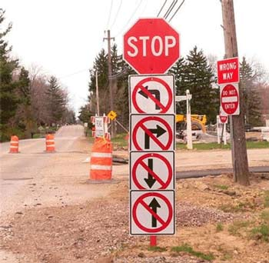
Закони, за якими неможливо жити
Рамки закону бувають…
…широкими
…тісними: важко дотримуватися закону
… та НІЯКИМИ: неможливо дотриматися законів!
АЛЕ
“Єдиний дійсно заборонний знак – бетонний блок поперек дороги. Все решта – це “платна дорога””

Slide 8
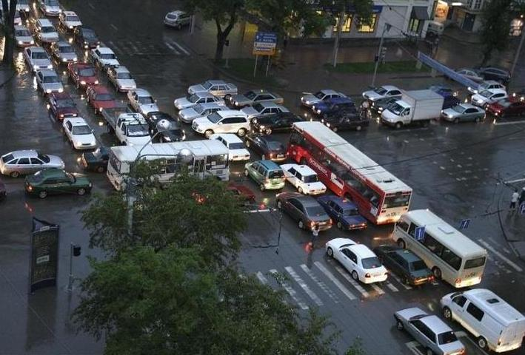
Недотримання закону – «погана рівновага»Генрі Гейл, 2014
Аби “розрулювати” необхідні “рєшали” – «начальники»
І до них же звертаються по захист прав
гравець
Вигідні для всіх разом
“Правила гри”
«погана рівновага»
гравець
гравець
СТІЙКА
Порушення правил додатково збагачує порушника
гравець
За відсутності верховенства права людина раціонально порушує закон, допоки очікує того ж від решти

Slide 9
Українська альтернатива: горизонтальні зв’язки
гравець
Вигідні для всіх разом
“Правила гри”
“Правила гри”
«погана рівновага»
гравець
гравець
Порушення правил додатково збагачує порушника
гравець
За наявності взаємної довіри, гравці можуть самі домовитися про правила гри та їх дотримання

Slide 10
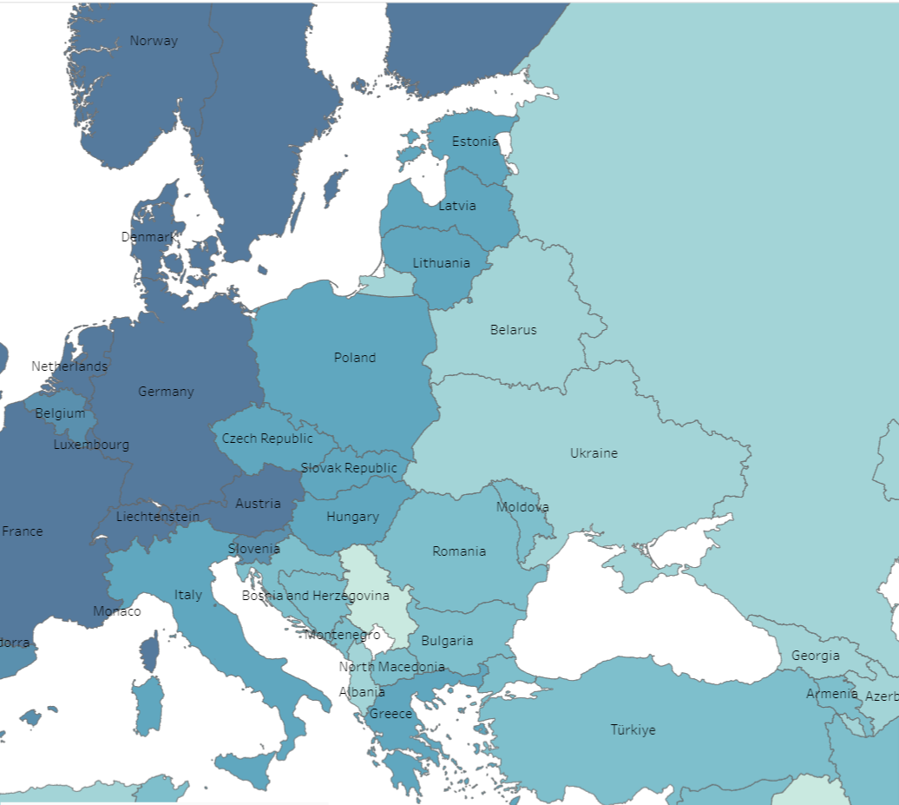
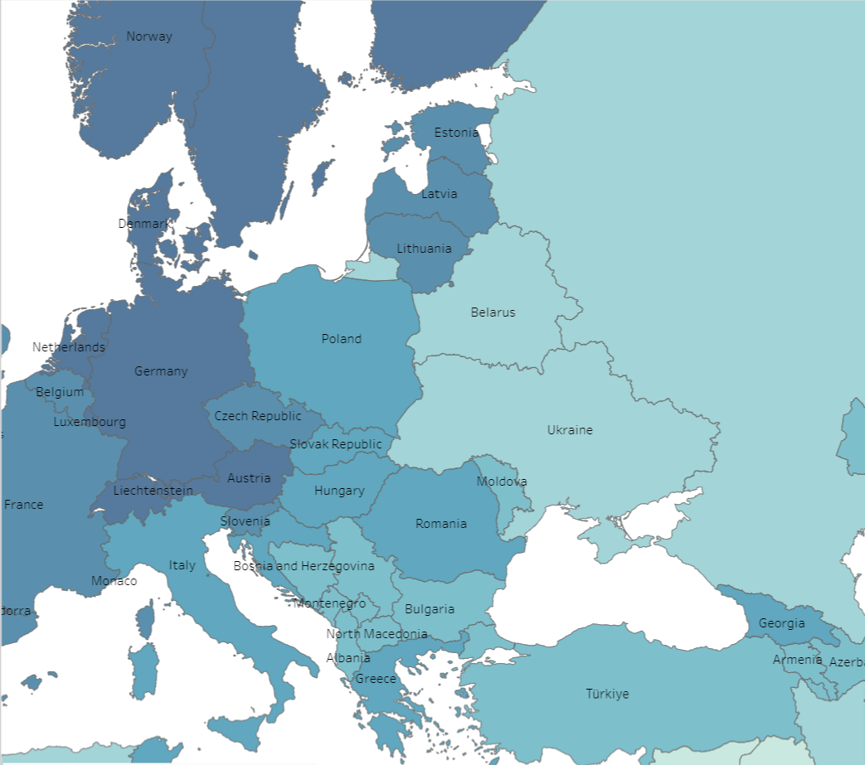
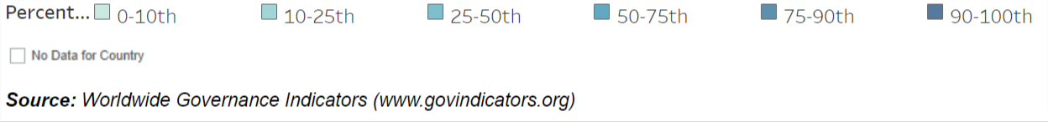
Верховенство права у Центральній та Східній Європі
1998
2022
Джерело: Worldwide Governance Indicators, Світовий Банк

Slide 11
Грузія: якісний стрибок з «поганої рівноваги» до (ненайкращого) «Європейського рівня»
Джерела: Worldwide Governance Indicators, Світовий Банк

Slide 12
Що працює, а що - ні?
Немає жодного прикладу успіху реформ у країні з нефункціональним верховенством права, або подолання глибоко вкоріненого патерналізму шляхом впровадження конвенційних рекомендацій
Грузії вдалося, оскільки там застосовувалися іновативні підходи:
  Повне перезавантаження або розформування державних органів з метою викорінення хибної корпоративної культури
  Радикальне зменшення дискреції (зокрема, за рахунок «регуляторної гільотини», спрощення податків, уніфікації мит)
  Амністія минулих гріхів
Там, де зберіглася істотна дискреція, залишилися і проблеми (зокрема, перевірки нарахування податку на прибуток)

Slide 13
Чи вдасться Україні?
Успіх України у подоланні «залежності від шляху розвитку» та «поганої рівноваги» був би приголомшуючим та надихаючим прикладом для решти країн колишнього СРСР і не тільки
Україна має передумови для такого прориву:
  Історична пам’ять – три століття у складі європейської держави
  Суспільний запит на верховенство права:
      2/3 опитаних з року в рік «не вистачає дотримання законів»
      Дві революції з гаслами, в тому числі, встановлення верховенства права
      Потужне громадянське суспільство (в тому числі, підприємницьке) з таким же запитом

Slide 14
Що варто робити Україні?
До утвердження верховенства права як засадничого принципу (за об’єктивними критеріями):
- обережно застосовувати досвід країн з усталеним верховенством права та високою якістю державного врядування
- у разі необхідності, адаптувати його до реальних умов України, гранично зменшуючи можливості для зловживань, насамперед, дискрецію
Тим часом:
  Провести судову реформу
  Змінити корпоративну культуру правоохоронних та контролюючих органів, у разі потреби – до повного перезавантаження або тимчасового скасування
  Одночасно провести глибоку ревізію законодавства з метою радикального зменшення дискреції, спрощення, та уникнення «невиконуваних законів»
  Супроводжувати (на відміну від Грузії) це просвітою виборців

Slide 15

Дякую за увагу!
За підтримки
Центр соціально-економічних досліджень
CASE Україна
case-ukraine.com.ua

